Slide 1
Fleurs du mal, créations poétiques créations iconiques

Slide 2
À une passante
La rue assourdissante autour de moi hurlait.
Longue, mince, en grand deuil, douleur majestueuse,
Une femme passa, d'une main fastueuse
Soulevant, balançant le feston et l'ourlet;
Agile et noble, avec sa jambe de statue.
Moi je buvais, crispé comme un extravagant,
Dans son œil, ciel livide où germe l'ouragan,
Là douceur qui fascine et le plaisir qui tue.
Un éclair... puis la nuit! Fugitive beauté
Dont le regard m'a fait soudainement renaître,
Ne te verrai-je plus que dans l'éternité?
Ailleurs, bien loin d'ici! trop tard! jamais peut-être!
Car j'ignore où tu fuis, tu ne sais où je vais,
O toi que j'eusse aimée, ô toi qui le savais!

Slide 3
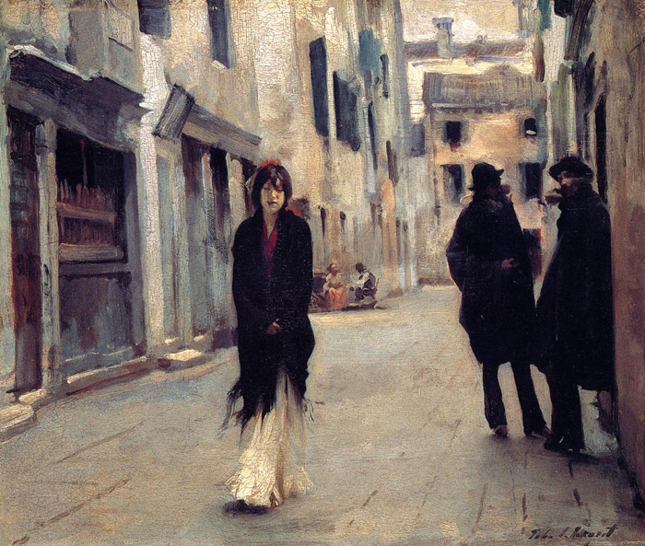
John Singer Sargent Street in Venice, 1892

Slide 4
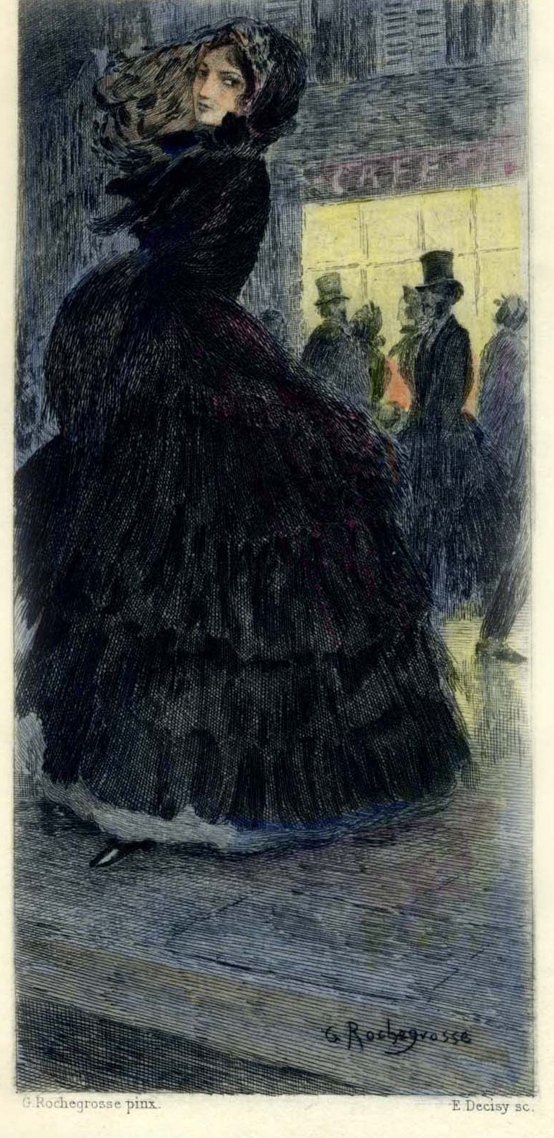
Rochegrosse

Slide 5
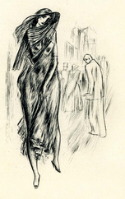
Lemagny

Slide 6
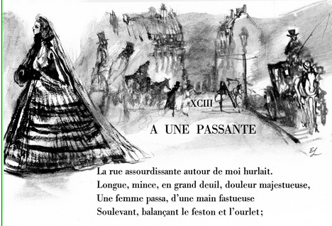
Legrand

Slide 7
Les métamorphoses du vampire
La femme cependant, de sa bouche de fraise,
En se tordant ainsi qu'un serpent sur la braise,
Et pétrissant ses seins sur le fer de son busc,
Laissait couler ces mots tout imprégnés de musc :
" Moi, j'ai la lèvre humide, et je sais la science
De perdre au fond d'un lit l'antique conscience.
Je sèche tous les pleurs sur mes seins triomphants,
Et fais rire les vieux du rire des enfants.
Je remplace, pour qui me voit nue et sans voiles,
La lune, le soleil, le ciel et les étoiles !
Je suis, mon cher savant, si docte aux Voluptés,
Lorsque j'étouffe un homme en mes bras redoutés,
Ou lorsque j'abandonne aux morsures mon buste,
Timide et libertine, et fragile et robuste,
Que sur ces matelas qui se pâment d'émoi,
Les anges impuissants se damneraient pour moi ! "
Quand elle eut de mes os sucé toute la moelle,
Et que languissamment je me tournai vers elle
Pour lui rendre un baiser d'amour, je ne vis plus
Qu'une outre aux flancs gluants, toute pleine de pus !
Je fermai les deux yeux, dans ma froide épouvante,
Et quand je les rouvris à la clarté vivante,
A mes côtés, au lieu du mannequin puissant
Qui semblait avoir fait provision de sang,
Tremblaient confusément des débris de squelette,
Qui d'eux-mêmes rendaient le cri d'une girouette
Ou d'une enseigne, au bout d'une tringle de fer,
Que balance le vent pendant les nuits d'hiver.

Slide 8
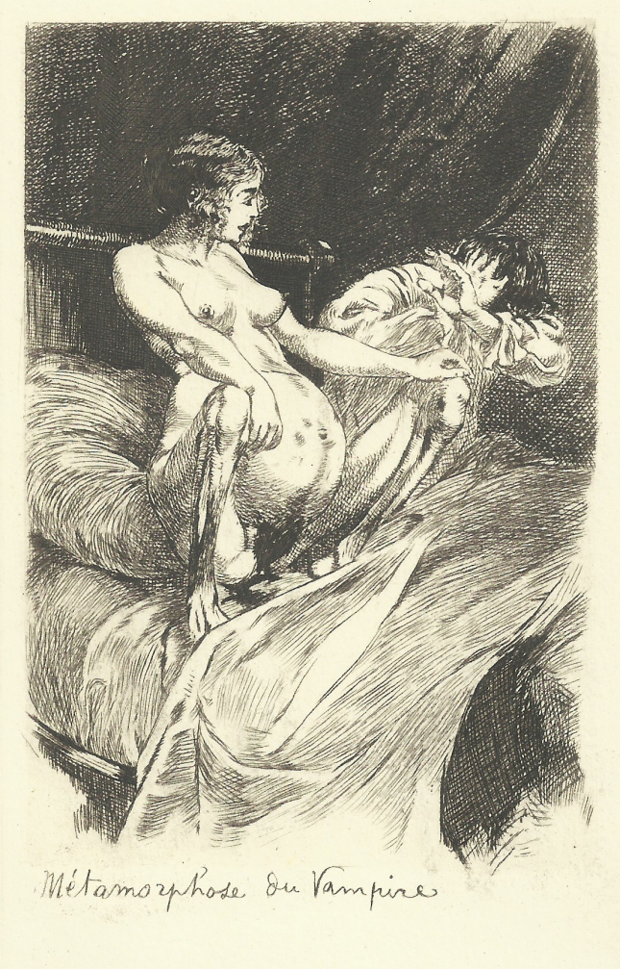
van Maele, 1917

Slide 9
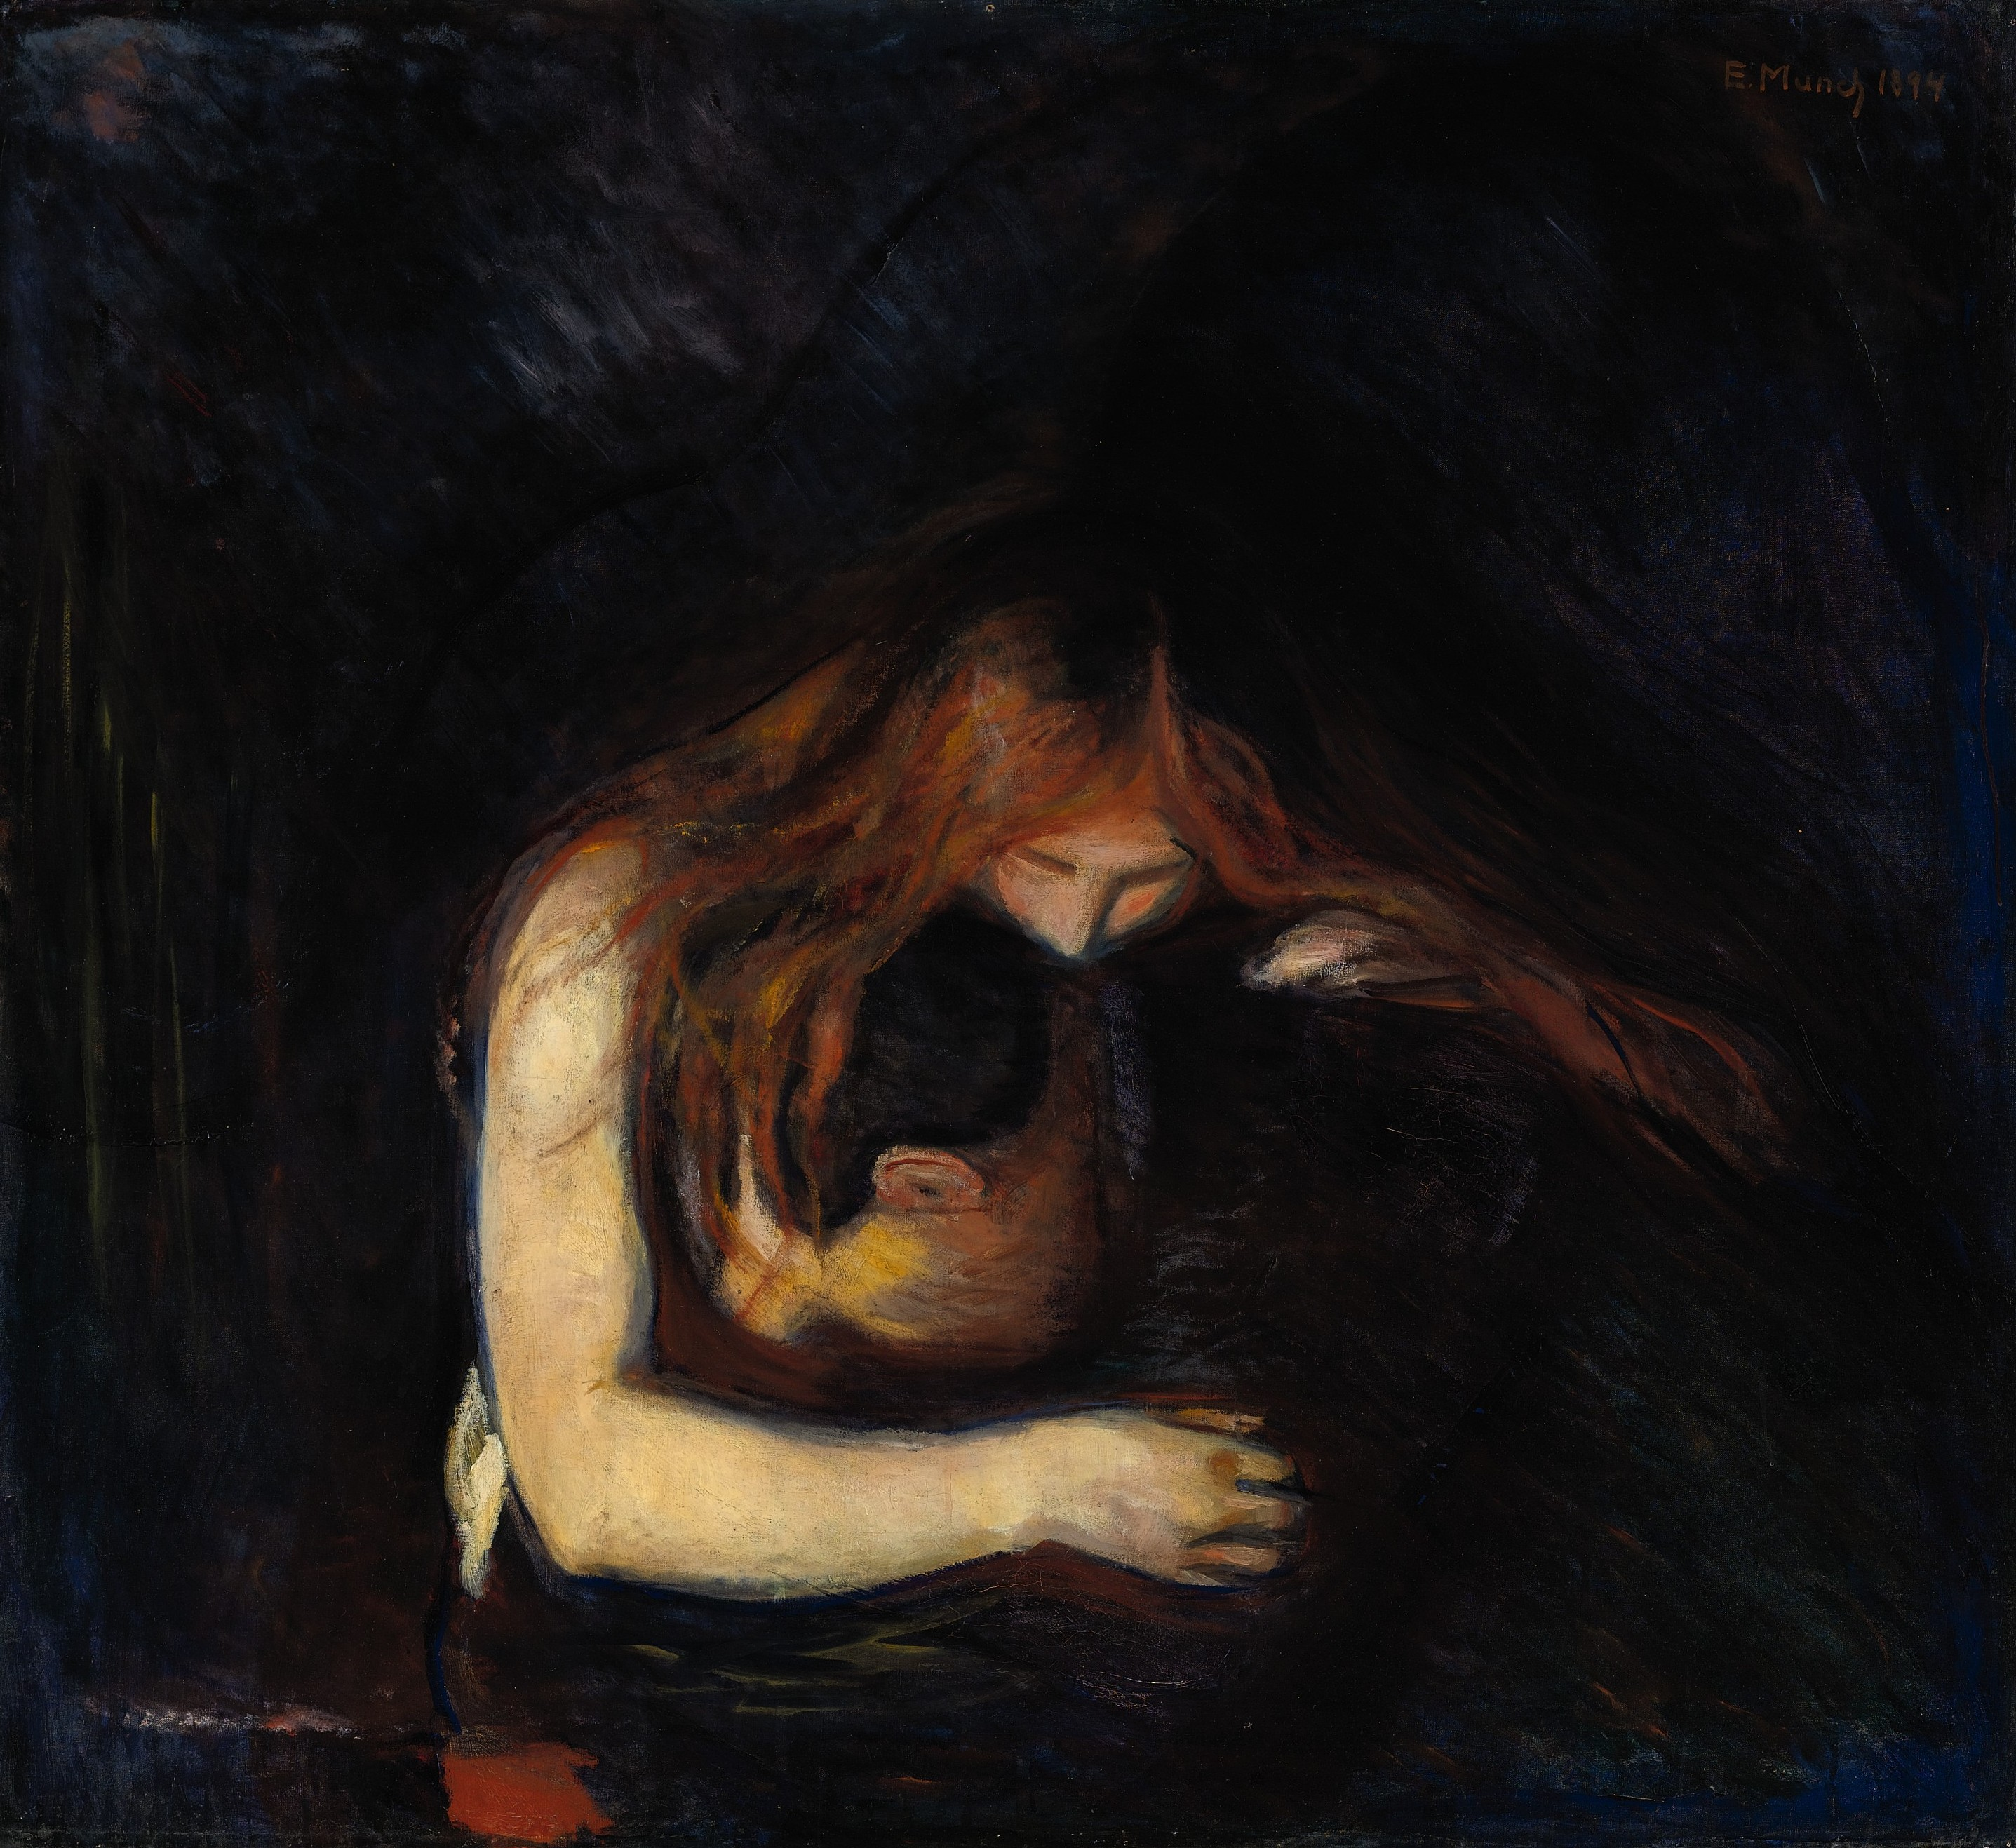
Le Vampire ou Amour et douleur, Munch, 1893-1894

Slide 10
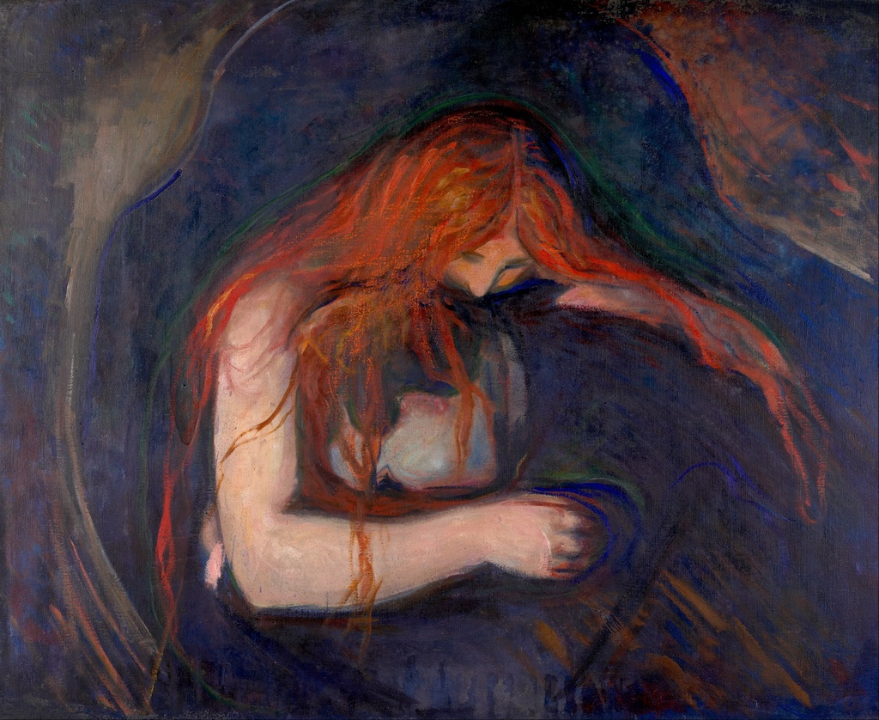
Le Vampire, Munch, 1895

Slide 11
Une charogne
Rappelez-vous l'objet que vous vîmes, mon âme,
Ce beau matin d'été si doux:
Au détour d'un sentier une charogne infâme
Sur un lit semé de caillou,
Les jambes en l'air, comme une femme lubrique,
Brûlante et suant les poisons,
Ouvrait d'une façon nonchalante et cynique
Son ventre plein d'exhalaisons.
Le soleil rayonnait sur cette pourriture,
Comme afin de la cure à point,
Et de rendre au centuple à la grande Nature
Tout ce qu'ensemble elle avait joint;
Et le ciel regardait la carcasse superbe
Comme une fleur s'épanouir.
La puanteur était si forte, que sur l'herbe
Vous crûtes vous évanouir.
Les mouches bourdonnaient sur ce ventre putride,
D'où sortaient de noirs bataillons
De larves, qui coulaient comme un épais liquide
Le long de ces vivants haillons.
Tout cela descendait, montait comme une vague,
Où s'élançant en pétillant;
On eût dit que le corps, enflé d'un souffle vague,
Vivait en se multipliant.
Et ce monde rendait une étrange musique,
Comme l'eau courante et le vent,
Ou le grain qu'un vanneur d'un mouvement rhythmique
Agite et tourne dans son van.
Les formes s'effaçaient et n'étaient plus qu'un rêve,
Une ébauche lente à venir,
Sur la toile oubliée, et que l'artiste achève
Seulement par le souvenir.
Derrière les rochers une chienne inquiète
Nous regardait d'un œil fâché,
Epiant le moment de reprendre au squelette
Le morceau qu'elle avait lâché.
- Et pourtant vous serez semblable à cette ordure,
A cette horrible infection,
Etoile de mes yeux, soleil de ma nature,
Vous, mon ange et ma passion!
Oui! telle vous serez, ô la reine des grâces,
Après les derniers sacrements,
Quand vous irez, sous l'herbe et les floraisons grasses,
Moisir parmi les ossements.
Alors, ô ma beauté! dites à la vermine
Qui vous mangera de baisers,
Que j'ai gardé la forme et l'essence divine
De mes amours décomposés!

Slide 12
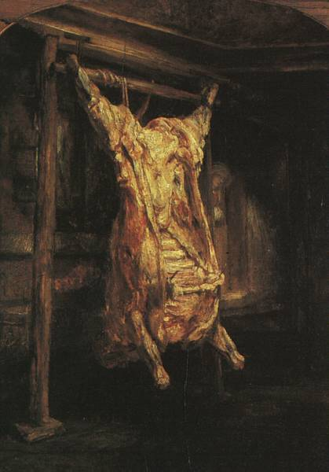
Rembrandt , Le bœuf écorché 1665

Slide 13
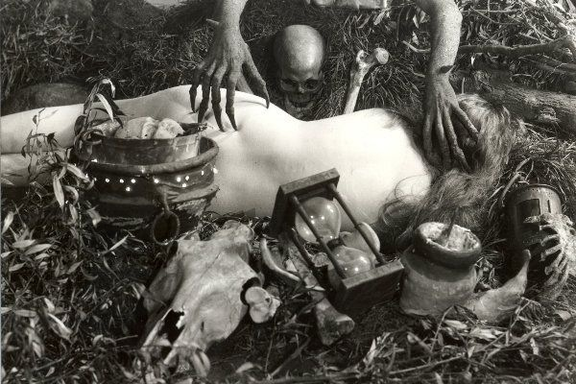
Captation d’écran du film La Sorcellerie à travers les âges, de Benjamin Christensen, 1922.

Slide 14
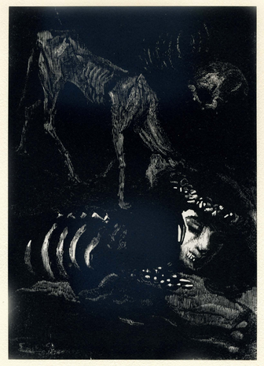
Bernard

Slide 15
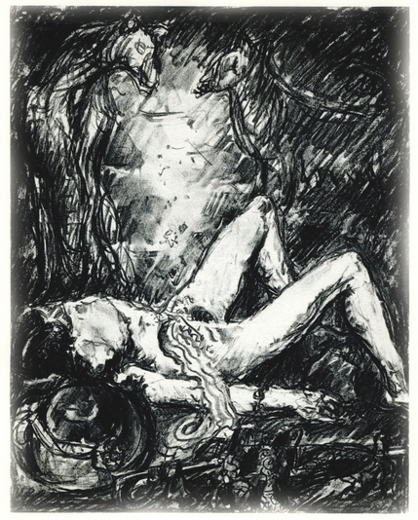
Hervieu

Slide 16
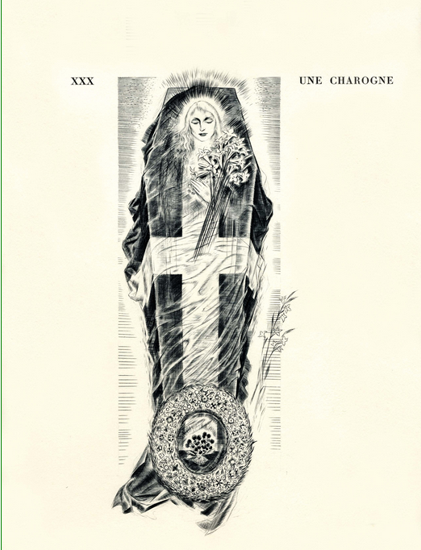
Lemagny

Slide 17
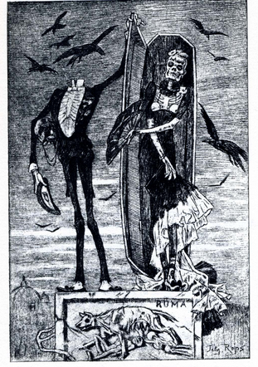
Rops

Slide 18
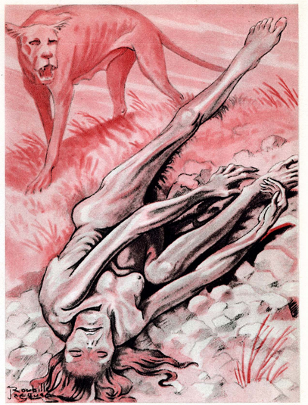
Roubille

Slide 19
Parfum exotique
Quand, les deux yeux fermés, en un soir chaud d'automne,
Je respire l'odeur de ton sein chaleureux,
Je vois se dérouler des rivages heureux
qu'éblouissent les feux d'un soleil monotone;
Une île paresseuse où la nature donne
Des arbres singuliers et des fruits savoureux;
Des hommes dont le corps est mince et vigoureux,
Et des femmes dont l' œil par sa franchise étonne.
Guidé par ton odeur vers de charmants climats,
Je vois un port rempli de voiles et de mâts
Encor tout fatigués par la vague marine,
Pendant que le parfum des verts tamariniers,
Qui circule dans l'air et m'enfle la narine,
Se mêle dans mon âme au chant des mariniers.

Slide 20
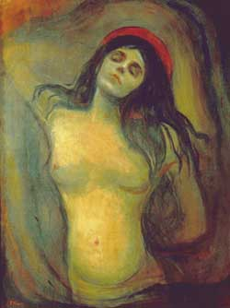
Munch, Madonna, 1893

Slide 21
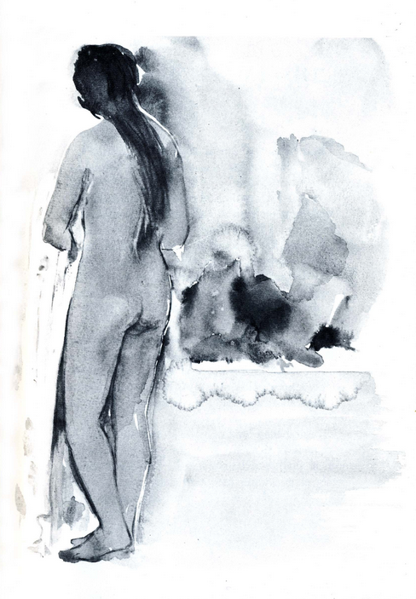
Rena Tzolakis, illustration des FM, 1999

Slide 22
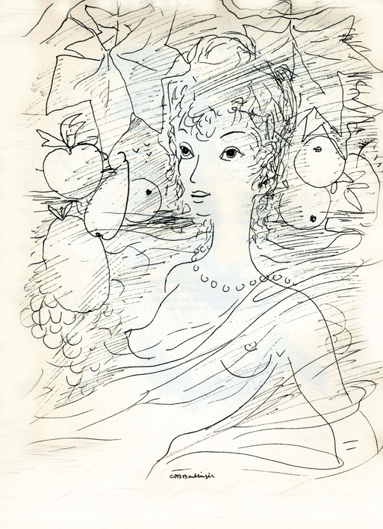
Bantziger

Slide 23
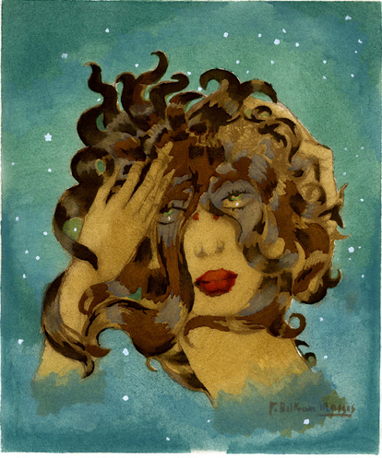
Beltran-Masses

Slide 24
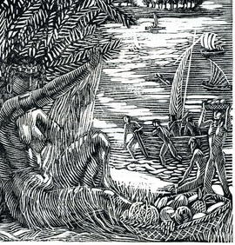
Drouart

Slide 25
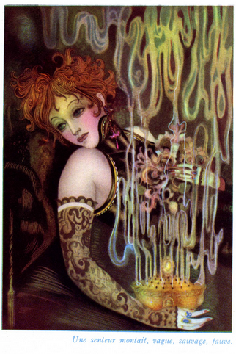
Laboceta

Slide 26
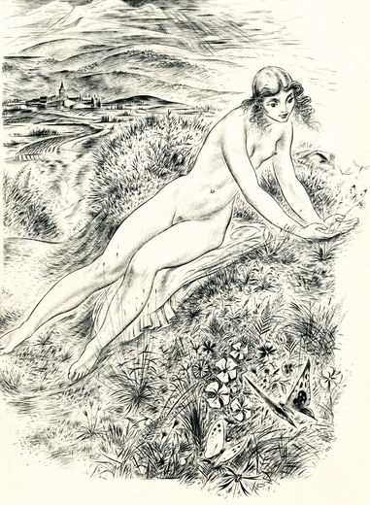
Lemagny

Slide 27
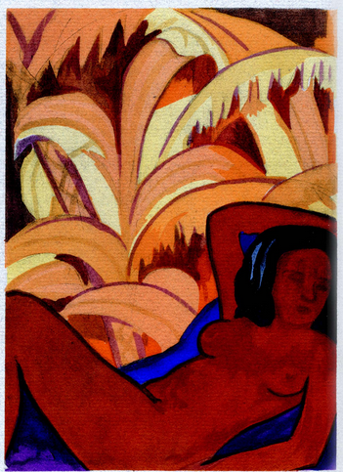
Pipard

Slide 28
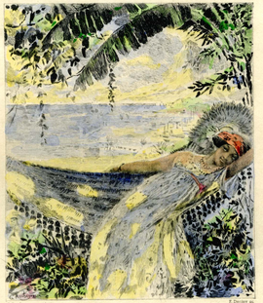
Rochegrosse

